Slide 1

Věcné učení
Volný čas – kultura: kina, divadla, koncerty, výstavy, muzea
Zpracoval: Mgr. Ondřej Pacina

Slide 2
Volný čas – kultura: kina, divadla, koncerty, výstavy, muzea

Slide 3

Volný čas - kultura
Ve volném čase se můžeme dle svých zájmů věnovat kulturním činnostem.
Můžeme navštívit kino, divadlo, muzeum, koncert nebo výstavu.
Některé akce jsou zdarma, jindy si musíme zakoupit vstupenku.

Slide 4
Kultura
Kino
v kině můžeme shlédnout nejnovější filmová představení promítaná na velkém plátně.
Divadlo
v divadle na jevišti hrají herci divadelní představení, v hledišti sedí diváci.
Do divadla chodíme oblečeni slavnostněji než do kina.
Do kina chodíme v běžném oblečení.

Slide 5
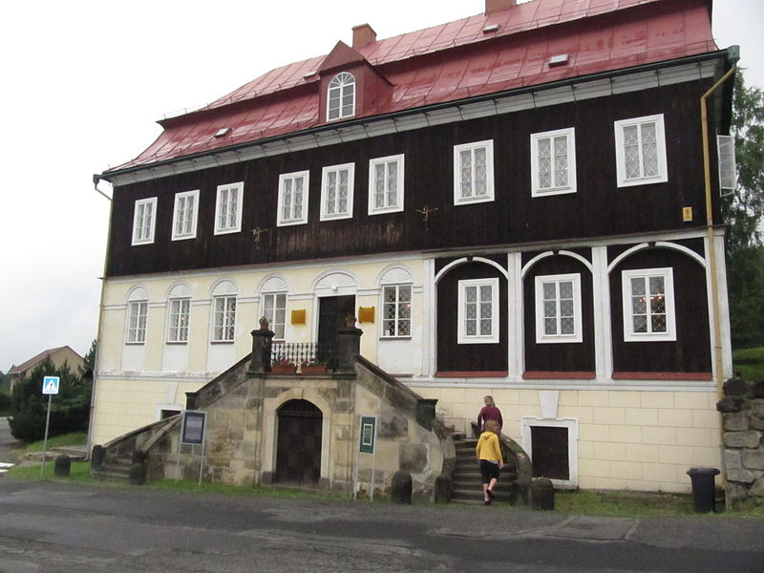
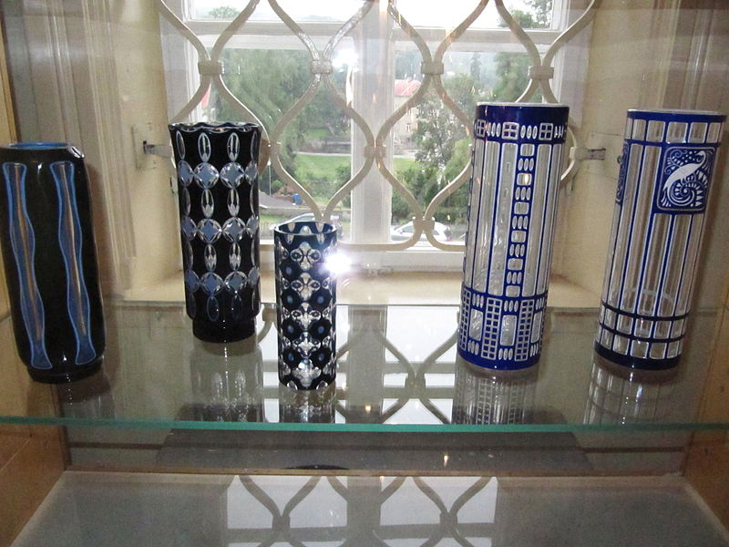
Kultura
Muzeum
v muzeu se shromažďují a vystavují nejrůznější sbírky z dějin lidstva (např. Sklářské muzeum v Kamenickém Šenově)
Výstava je časově omezená akce, během které se vystavují nejrůznější díla a předměty (např. fotografie, obrazy,sbírky) nebo i živá zvířata (Výstava hospodářských zvířat).

Slide 6
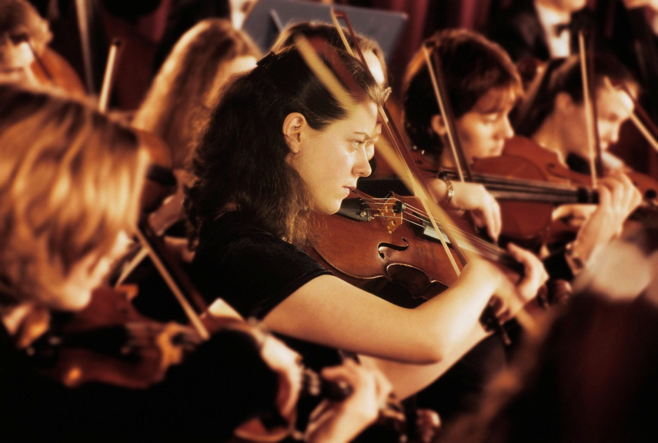
Kultura
Koncert
je hudební vystoupení s živou hudbou. Může být pořádán téměř kdekoli (ve škole, v kostele, v divadle, na stadionu atd.)

